Slide 1
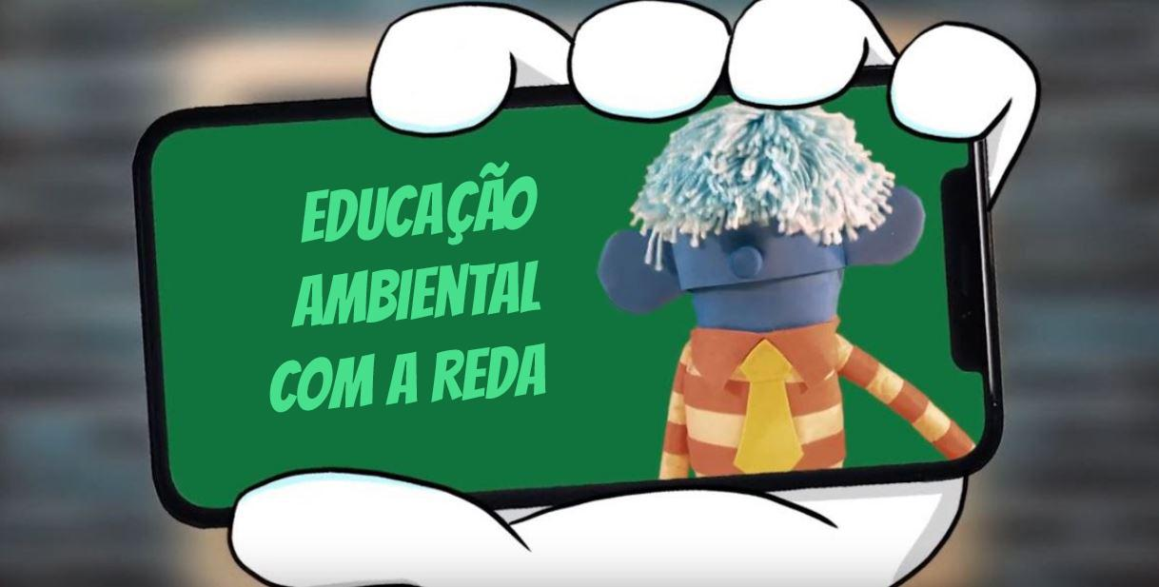

Slide 2
https://reda.azores.gov.pt/

Slide 3
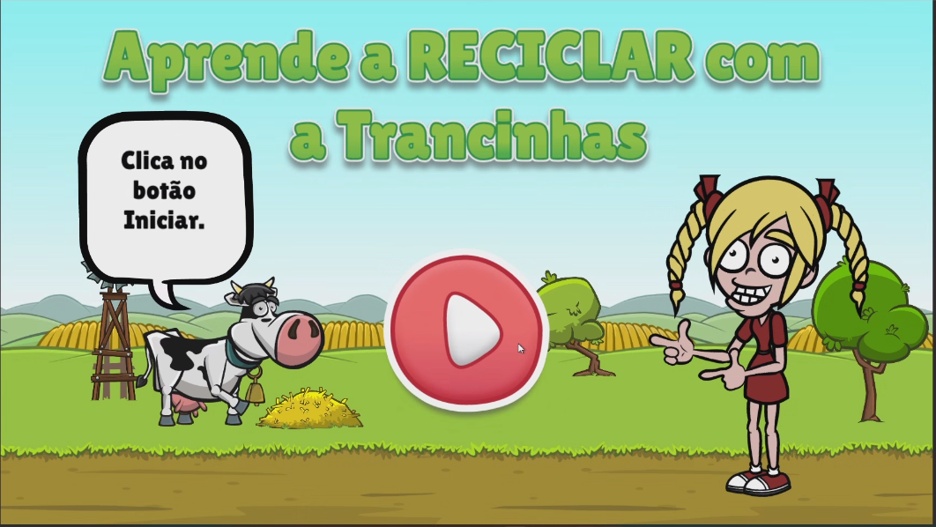
1.º, 2.º e 3.º ciclos
https://reda.azores.gov.pt/

Slide 4
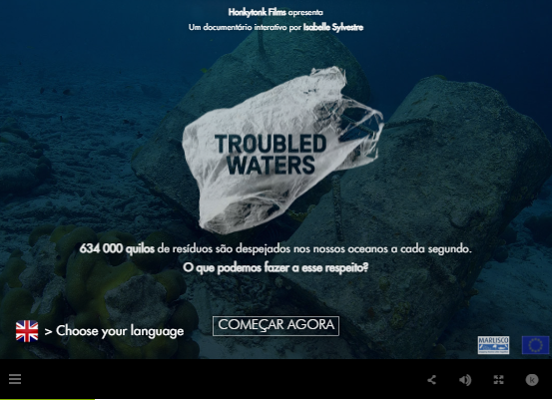
2.º e 3.º ciclos
Secundário
https://reda.azores.gov.pt/

Slide 5
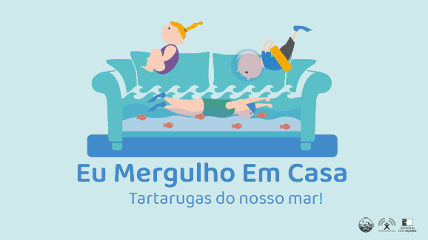
Pré-escolar, 1.º e 2.º ciclos
https://reda.azores.gov.pt/

Slide 6
1.º, 2.º e 3.º ciclos
https://reda.azores.gov.pt/

Slide 7
1.º, 2.º e 3.º ciclos
https://reda.azores.gov.pt/

Slide 8
Fazer a articulação com o uso do Pixton no recurso anterior (“Preservação da biodiversidade”).
https://reda.azores.gov.pt/

Slide 9
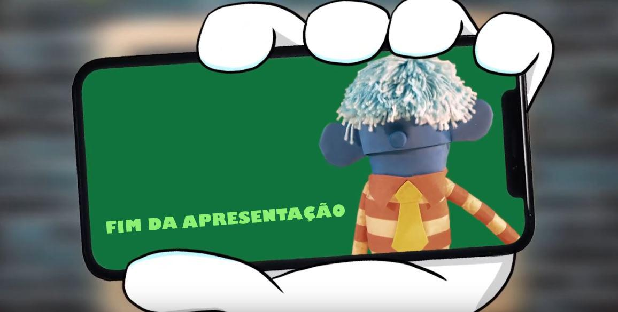
https://reda.azores.gov.pt/

